Slide 1
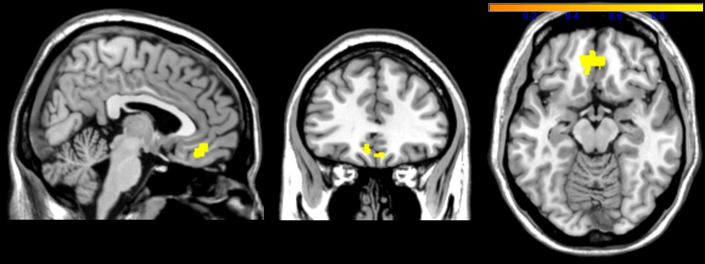
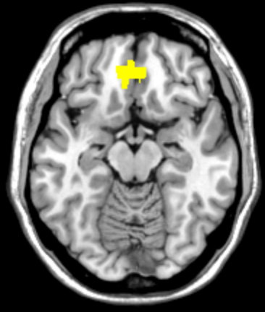
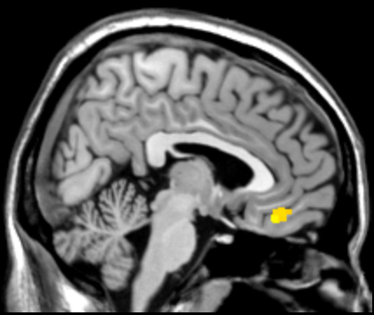
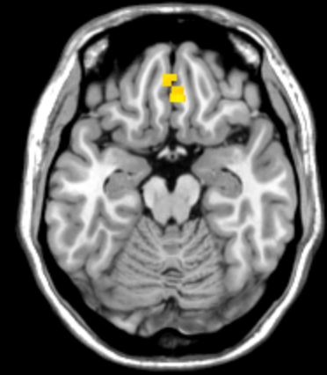
x = 4
z = -18
0.7 1.4 2.1 2.8
ST - ∆ > 0
CT - ∆ > 0
ST - ∆ < 0
CT - ∆ < 0

